Slide 1

Název školy: Základní škola a Mateřská škola Prysk, okres Česká Lípa, příspěvková organizace
Autor : Mgr. Jana Vostřelová
Název materiálu: VY_32_INOVACE_17_ČESKÝ JAZYK_PÍSMENO c C
Číslo projektu: CZ.1.07/1.4.00/21.1705
Anotace: žáci se seznamují s písmenem c C
Zdroj : www.office.microsoft.com

Slide 2
SEZNAMTE SE S PÍSMENEM
c C
c C
c C

Slide 3
Poznáš mě? Jsem zelenina , tvoří mě spousta slupek, když mě budeš krájet, budeš plakat.

Slide 4
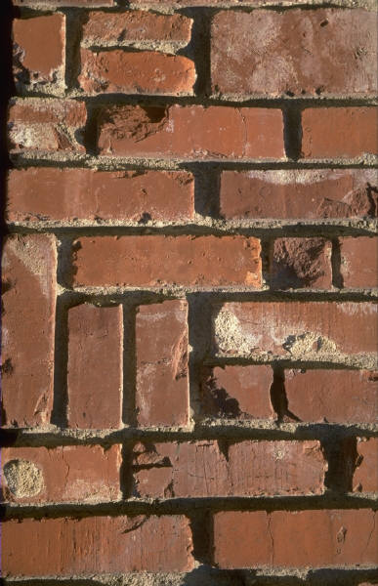
ČTĚTE SPRÁVNĚ SLOVA A VĚTY
CEDULE
CESTA
LUCINKA
CECILKA
CYRIL
CANDÁT
CEMENT
CÁKAT
CECILKA CCUCÁ PALEC.
CANDÁT JE DRAVEC.
LUCINKA CAPE SEM A TAM.
CEMENT SPOJUJE CIHLY.

Slide 5
NAUČÍME SE PSÁT PÍSMENO c
c c c c
________________________________
cena cop cáká copy
________________________________

Slide 6
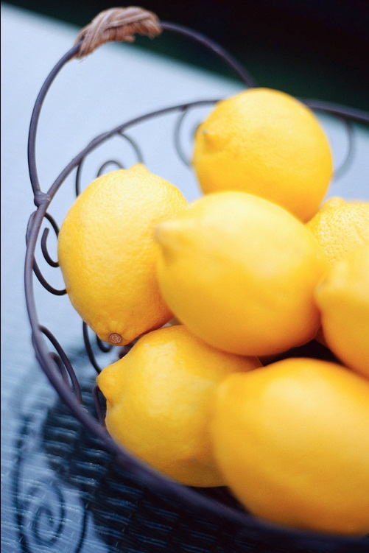

HÁDEJ, HÁDEJ, HÁDEJ !
děvčátka si je pletou ve vlasech
dáváme si je do čaje
Je to stavební materiál

Slide 7

A NA ZÁVĚR ZA ODMĚNU

